Slide 1
https://www.wegp.unam.mx/admin/SicaBioenergy/
Plataforma Geoespacial para la Evaluación del Potencial Energético de los Países del SICA

Slide 2
Plataforma Geoespacial para la Evaluación del Potencial Energético de los Países del SICA
Adrián Ghilardi, Raúl Tauro, Roberto Rangel, José Luis Caballero
Miguel Salinas, Oscar Alvarez

Slide 3
Subir archivos vectoriales shape (.shp) ---> GeoJson

Slide 4
Un Shape esta compuesto de varios archivos, los cuales pueden ser shp, dbf, prj, shx, cpg, sbn

Slide 5
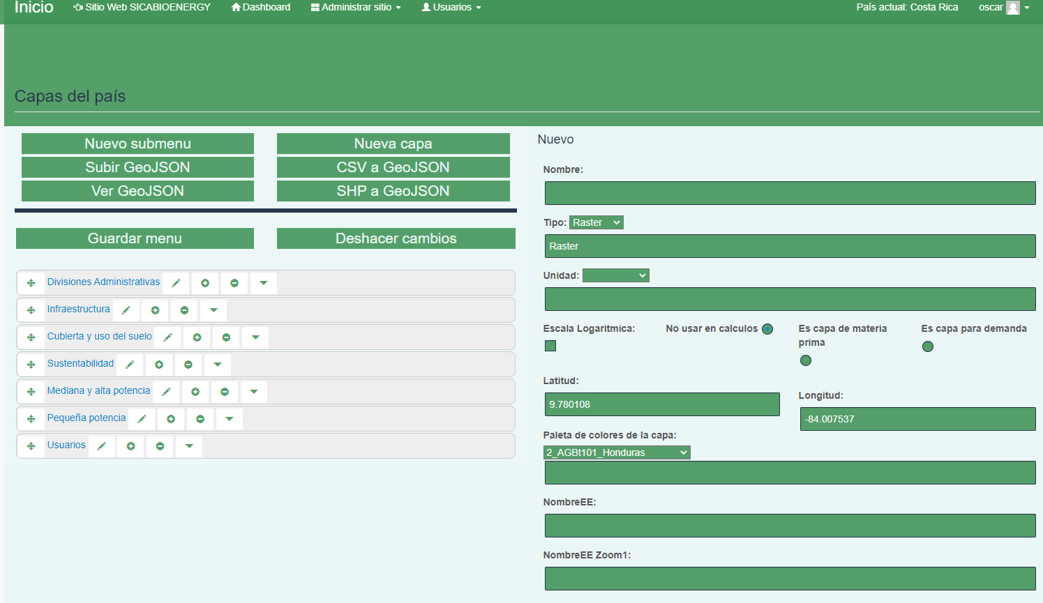
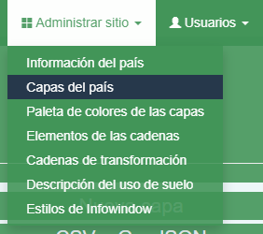

Slide 8
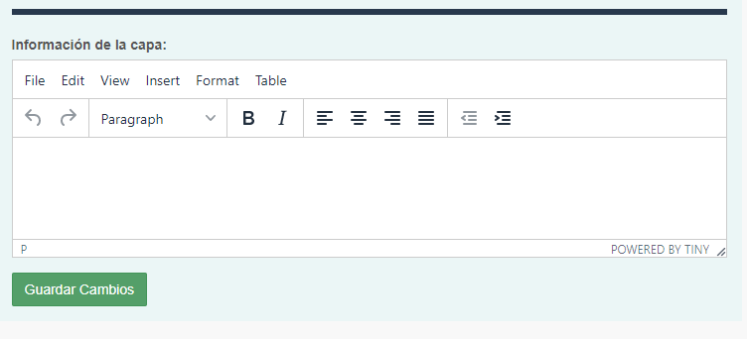
Crear una nueva capa

Slide 9
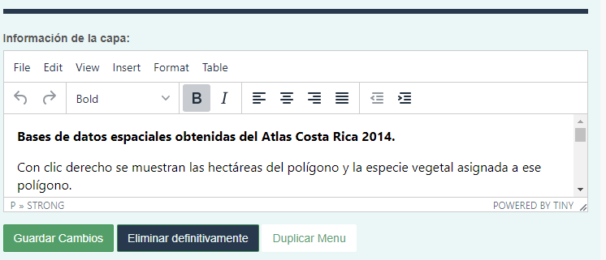
Editar capa

Slide 10
